Slide 1
115-2、116-1
出國交換研修甄選
同步開跑
出走義守，看見世界
申請截止 9/2（三）
1 / 10

Slide 2
交換好處…？
1
學分抵免，不延後畢業
可申請校內獎學金；台灣籍學生符合資格者，也可改申請教育部學海系列獎學金（二者擇一）
2
姊妹校任你選，體驗留學不必付高額自費學費（只需繳本校學費）
3
義守大學 國際移動力中心
2 / 10

Slide 3
獎學金怎麼選？
貼心提醒：同學出國交換至大部分姊妹校，不需另外繳交該校學費，僅需繳交義守大學學費即可！
校內獎學金與教育部學海系列獎學金僅能擇一申請，不可同時領取。
交換梯次 | 校內獎學金 | 或（擇一）符合資格可申請
115-2 （116年寒假／春季班） | 可申請 | 教育部學海惜珠獎學金
116-1 （116年秋季班） | 可申請 | 教育部學海飛颺獎學金 或學海惜珠獎學金
義守大學 國際移動力中心
3 / 10

Slide 4
同學都去哪裡交換？
熱門交換國家
日本
中國
英國
法國
韓國
芬蘭
熱門姊妹校
英國諾丁漢特倫特大學
日本帝京大學
日本駒澤大學
日本櫻美林大學、韓國嘉泉大學、廈門大學……
貼心提醒：本校多數海外姊妹校皆開設全英語授課課程，同學可依興趣上姊妹校官網查詢，或洽國際處確認；日本姊妹校全英語課程資訊，國際處已彙整於下頁供同學參考。
義守大學 國際移動力中心
4 / 10

Slide 5
日本全英語授課課程－依學院分類
找到你的學院，看看有哪些日本姊妹校開設全英語課程
工
工學院
芝浦工業大學（學士班為主）／愛媛大學（碩士班）／群馬大學（碩士班為主）／長崎大學（學士班）
智
智慧科技學院
芝浦工業大學（學士班為主）／愛媛大學（碩士班）／群馬大學（碩士班為主）
管
管理學院
芝浦工業大學（碩士班）／長崎大學（學士班）／帝京大學（學士班）／群馬大學（學士／碩士班）
傳
傳播與設計學院
芝浦工業大學（學士班）／帝京大學（學士班）／長崎大學（學士班）
國
國際學院
長崎大學（學士班）／帝京大學（學士班）
醫
醫學院
芝浦工業大學（學士班）／長崎大學（學士班）／愛媛大學（碩士班）／群馬大學（學士／碩士班）
醫
醫學科技學院
芝浦工業大學（學士班）／長崎大學（學士班）／愛媛大學（碩士班）／群馬大學（學士／碩士班）
＊課程內容可能隨時異動，正確資訊請至姊妹校官網查詢，或洽國際處確認。
義守大學 國際移動力中心
5 / 10

Slide 6
學長姐都去哪裡交換？ 依系所查詢 ①
找到你的系所，看看學長姐最常去的學校
智慧科技學院
電機工程學系 近年曾赴中國廈門大學
電子工程學系 近年曾赴日本芝浦工業大學
資訊工程學系 近年曾赴中國湖南大學／英國諾丁漢特倫特大學
資料科學與大數據分析學系 近年曾赴北京郵電大學／新加坡國立大學
智慧科技英語學士學位學程 近年曾赴加拿大里賈納大學／日本芝浦工業大學
工學院
機械與自動化工程學系 最常前往立陶宛維陶瑪納大學
化學工程學系 近年曾赴重慶大學／華南理工大學
材料科學與工程學系 近年曾赴武漢大學／南韓嘉泉大學
土木工程學系 近年曾赴同濟大學／天津大學／南韓嘉泉大學
傳播與設計學院
大眾傳播學系 最常前往中國傳媒大學
電影與電視學系 最常前往重慶大學
新媒體設計學系 近年曾赴日本帝京大學／日本和歌山大學
醫學院
護理學系 近年曾申請美國南伊利諾大學
醫務管理學系 最常前往南韓嘉泉大學
義守大學 國際移動力中心
6 / 10

Slide 7
學長姐都去哪裡交換？ 依系所查詢 ②
找到你的系所，看看學長姐最常去的學校
管理學院
工業管理學系 最常前往四川大學
企業管理學系 最常前往北京郵電大學／武漢大學
財務金融管理學系 最常前往中央財經大學
會計學系 近年曾赴廈門大學
國際商務學系 最常前往南京大學
觀光智慧服務與科技學系 近年曾赴廈門大學／法國諾歐商學院
餐旅管理學系 最常前往暨南大學
運動科技與休閒管理學系 最常前往上海財經大學
國際學院
國際企業經營學系 最常前往上海財經大學／法國南特高等商業學院／巴黎高等對外貿易學院
國際財務金融學系 最常前往法國南特高等商業學院
國際觀光餐旅學系 最常前往南韓又松大學
國際傳媒與娛樂管理學系 最常前往保加利亞斯維什托夫經濟科學院／加拿大里賈納大學／英國諾丁漢特倫特大學／南韓又松大學
國際溝通暨應用英語學系 近年曾赴南韓嘉泉大學／法國諾歐商學院
應用日語學系 最常前往日本駒澤大學／日本帝京大學
義守大學 國際移動力中心
7 / 10

Slide 8
重要時程
115-2、116-1 皆適用
1
即日起~ 9/2（三）
線上申請＋書面資料送系所
2
9/2 ~ 9/9
系所初審，9/9前送國際處
3
9/16
審查會議
4
9/17 ~ 9/30
公告錄取名單
義守大學 國際移動力中心
8 / 10

Slide 9
應備文件
出國研修申請書
交換生具結書
中、英文前一學期成績單（含班級人數與排名）
語言檢定或測驗成績影本
其他有助審查之補充資料（如有）
★ 申請學海系列獎學金者，請另確認資格條件
義守大學 國際移動力中心
9 / 10

Slide 10
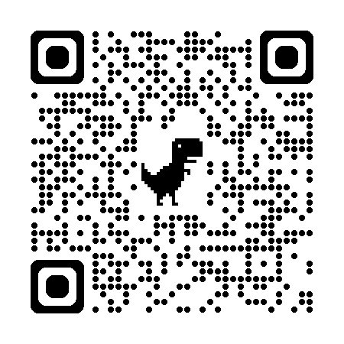
現在就開始準備！
線上申請表（必填）
forms.gle/3qNjFr5DK9NoEZ9G6
115-2、116-1 皆適用同一份申請表
表單下載／學海飛颺・惜珠資格：國際處網站
申請截止：2026年9月2日（三）
有問題找我們｜義守大學國際移動力中心
isugmc@cloud.isu.edu.tw
10 / 10

